Slide 1
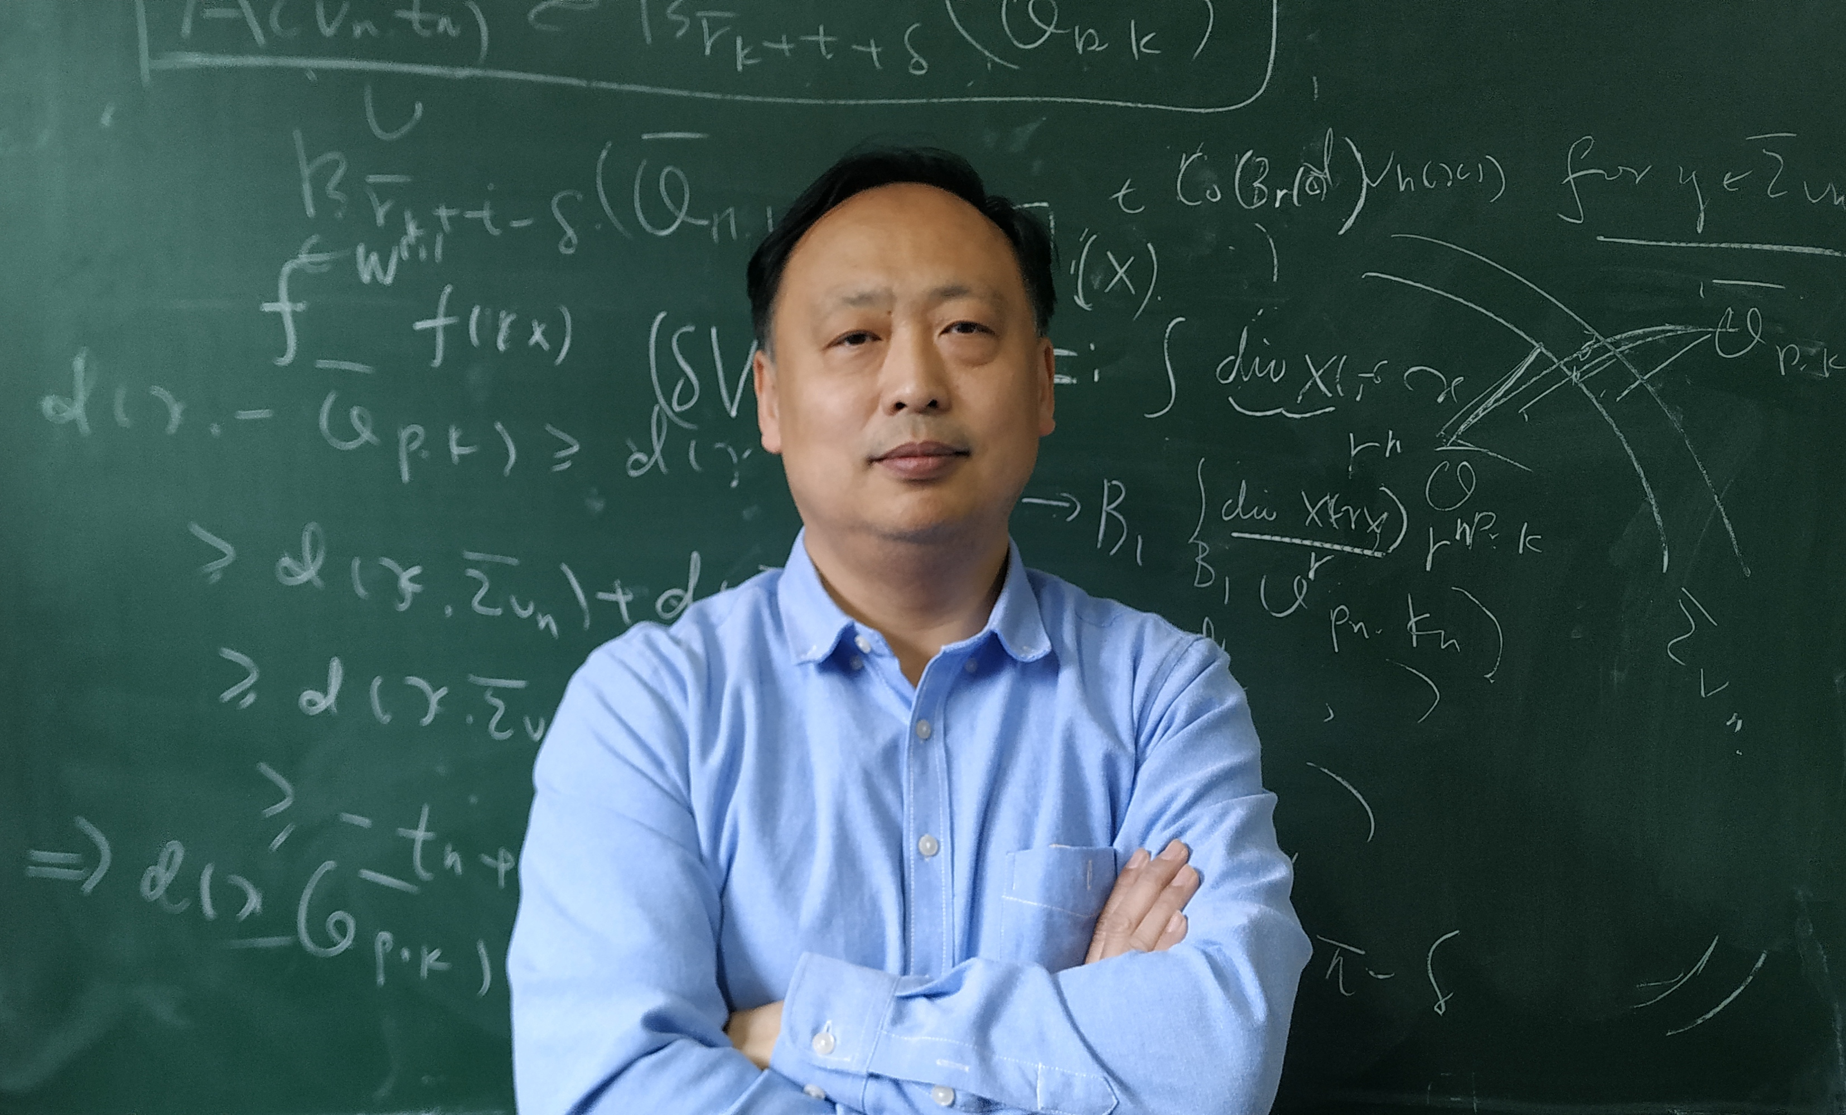
第01讲 从自然数到实数
微积分

Slide 2
微积分要义
微积分研究动态行为的数量规律，动态=变化
时间上的变化：微分方程
空间尺度上的变化（微观与宏观、局部与整体）：微分与积分
近似（用简单的模型近似代替复杂的模型）、逼近、比较
用数量刻画对象的状态：变量
一些变量决定了另外一些变量：函数与映射
数
让我们从数开始

Slide 3

回顾：关于数的知识
有理数（整数除法），带余除法+10进制表示=10进制小数
我们究竟学了些什么？
有理数是有限小数或无限循环小数，反之亦然
既不是有限小数，也不是无限循环小数
位置记数法+10进制：一项无比伟大的发明创造
它使四则运算、比大小可操作
复杂
无限不循环小数，无理数
实数：有限小数或无限小数
罗马数字：MCMXLIX（1949），MMXXII（2022）
混乱
两个无限小数如何做四则运算？
两个无限小数如何比较其大小？
如何计算以及比大小？其他进制呢？

Slide 4
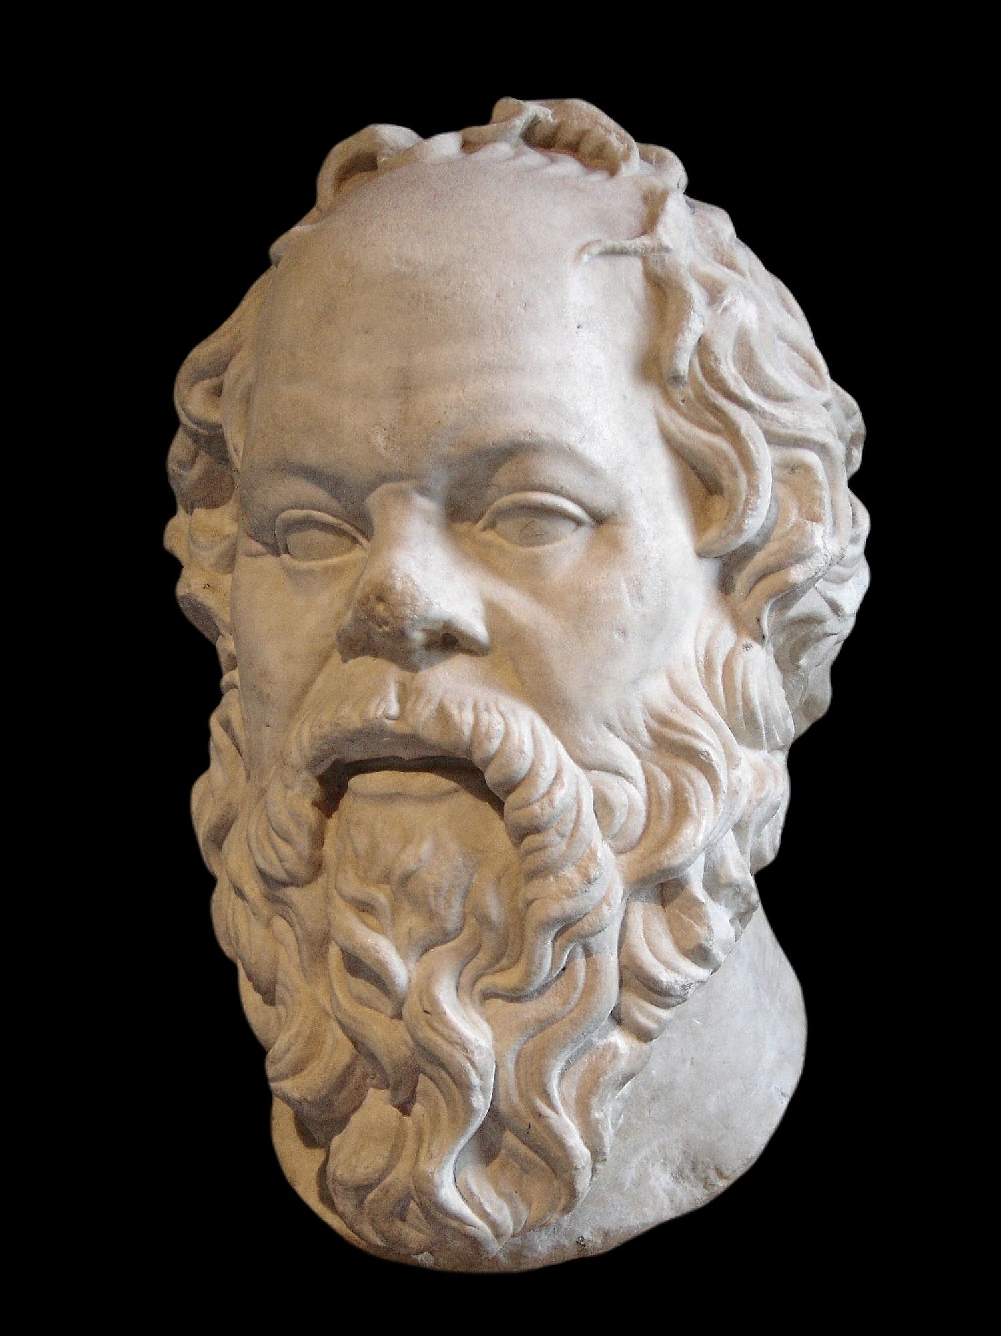
以不知为知，岂不是最糟糕的无知？
Socrates
c. 470–399 BC

Slide 5
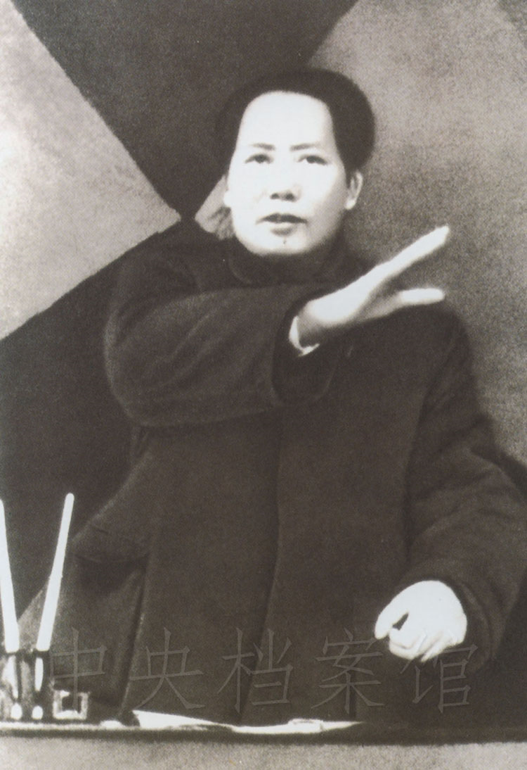
我们能够学会我们原来不懂的东西。我们不但善于破坏一个旧世界，我们还将善于建设一个新世界。
——在中国共产党第七届中央委员会第二次全体会议上的报告

Slide 6
shǔ shù
数学
让我们重新从学数数开始！

Slide 7
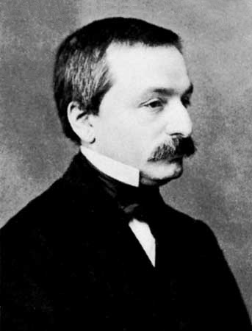
Die ganzen Zahlen hat der liebe Gott gemacht, alles andere ist Menschenwerk.
上帝造了整数，其他都是人造的。
Leopold Kronecker
7 Dec 1823 – 29 Dec 1891

Slide 8
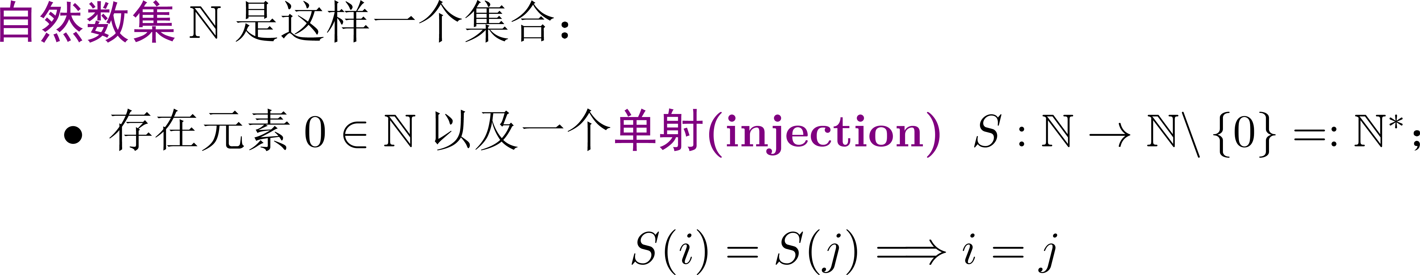
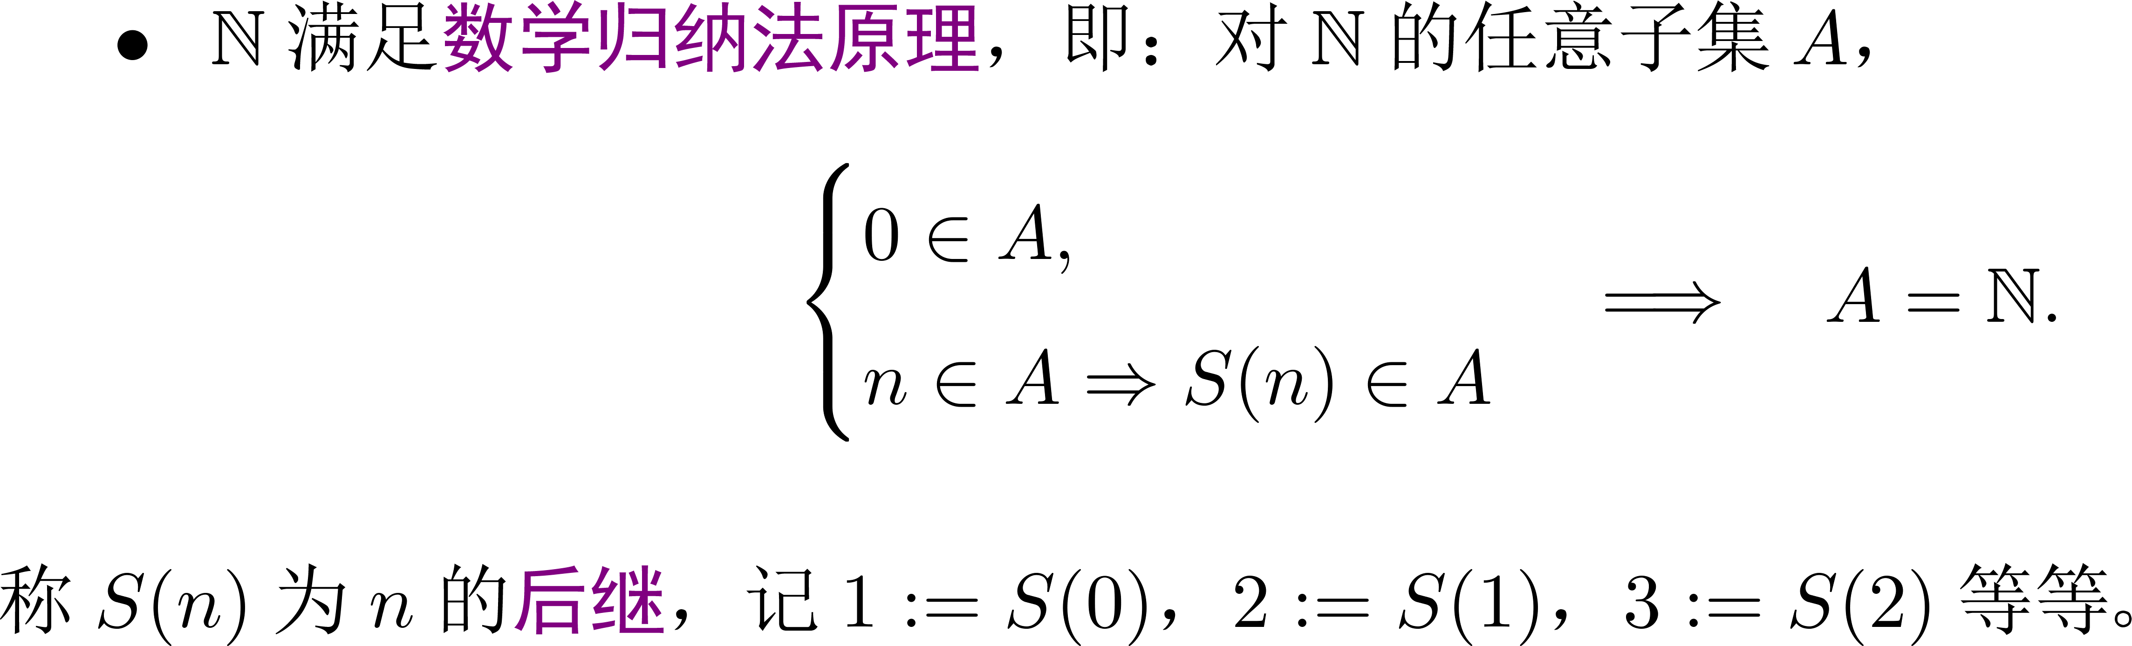
自然数集
Old=:New 与 New:=Old
用新的符号New代表已有的对象Old

Slide 9
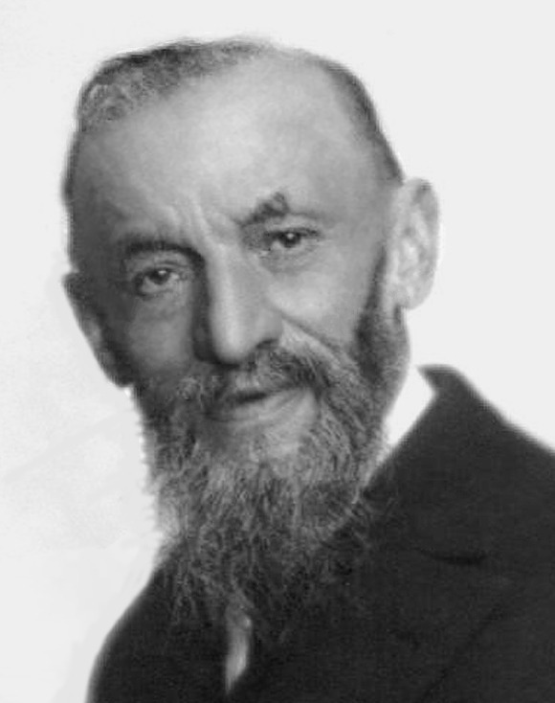
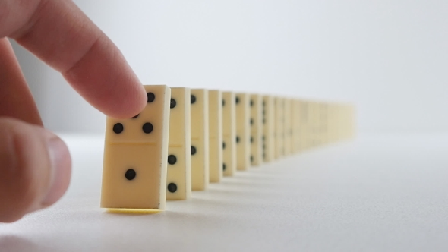
全体自然数排成一个队列：有头无尾，不分叉，无循环。
Giuseppe Peano
27 Aug 1858 – 20 Apr 1932
数学归纳法原理

Slide 10
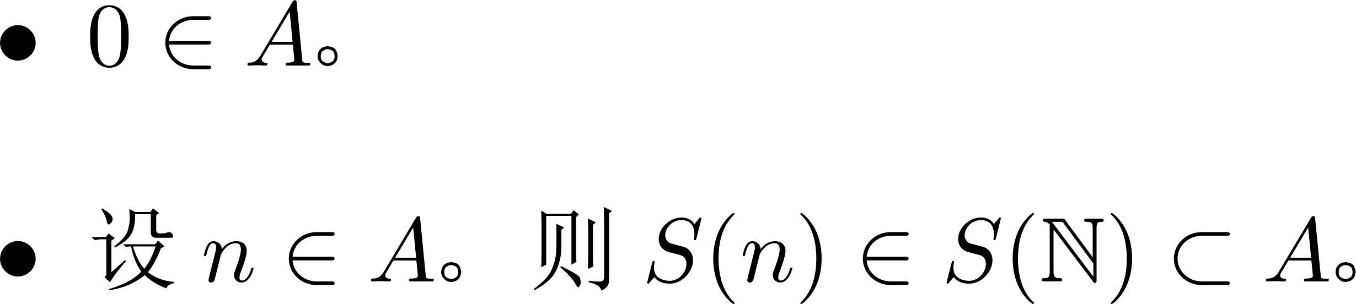
例
后继映射是一一对应：既是单射，又是满射，即S(N)=N*。
推论
自然数集中唯有零不是后继，每个非零的自然数都是唯一自然数的后继。

Slide 11
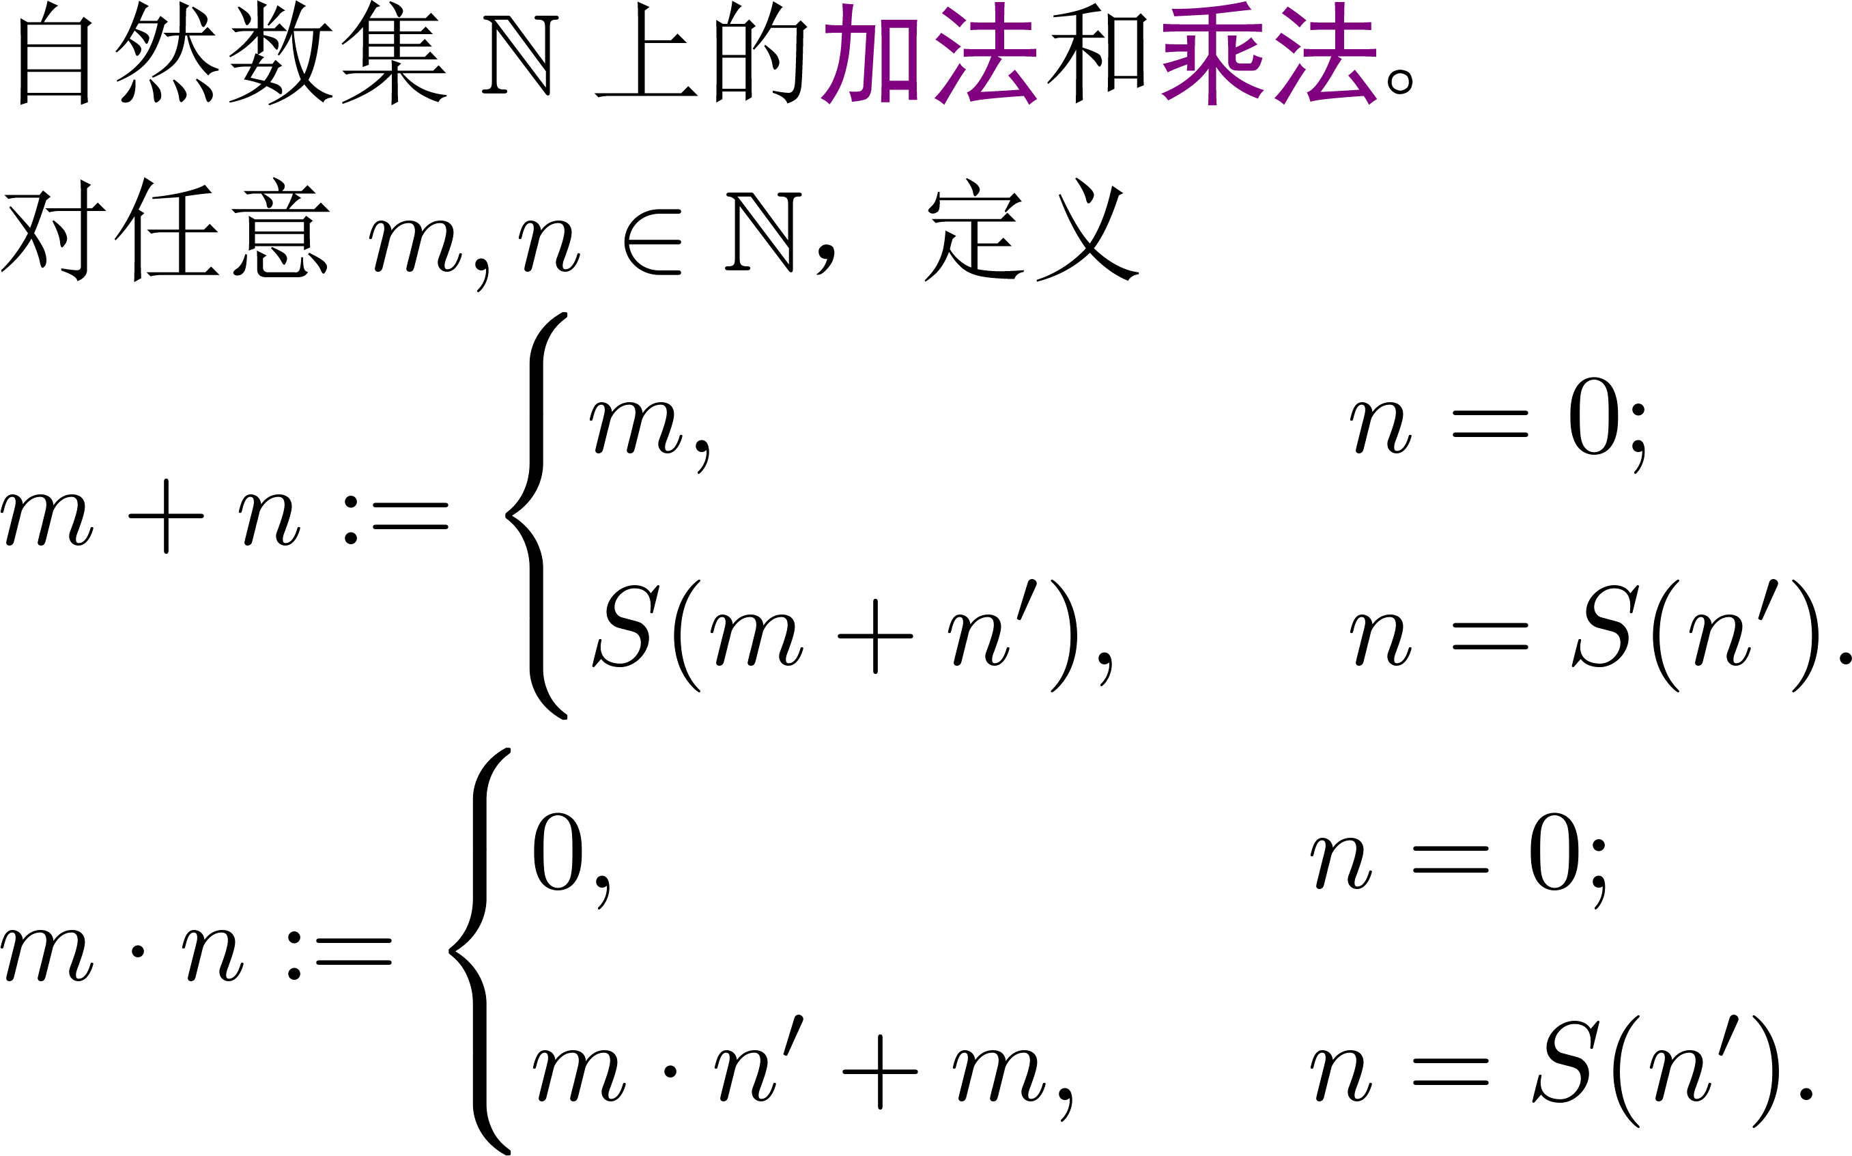
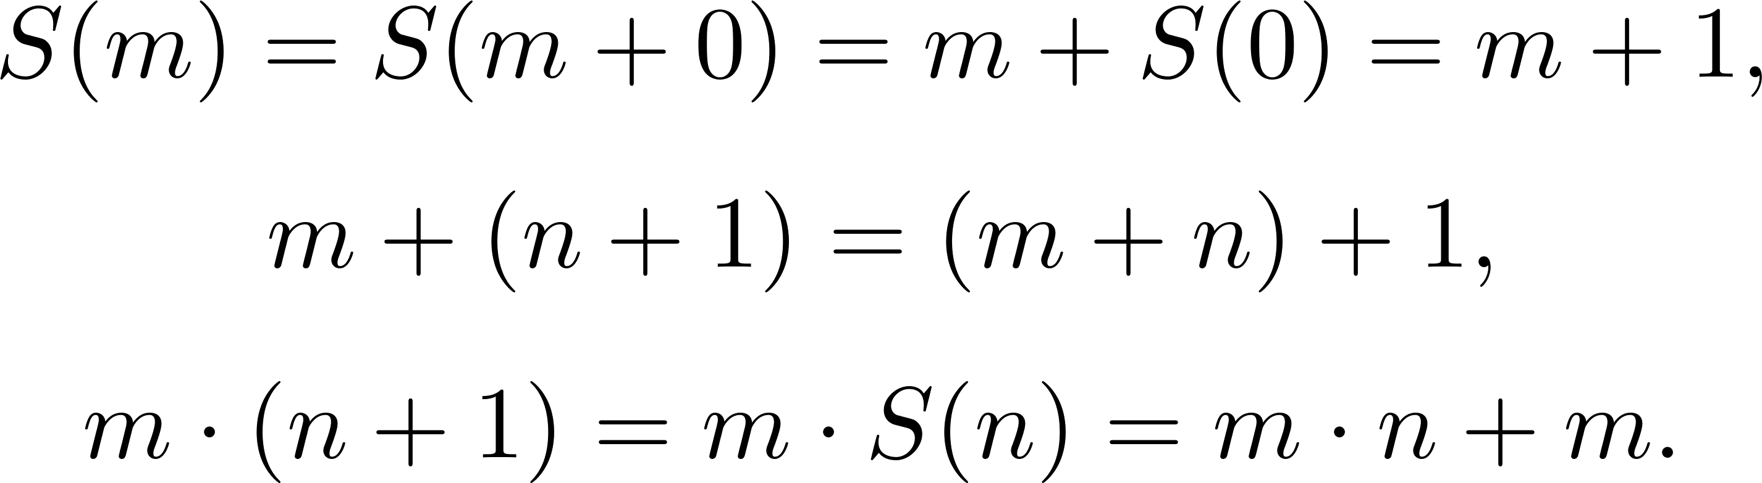
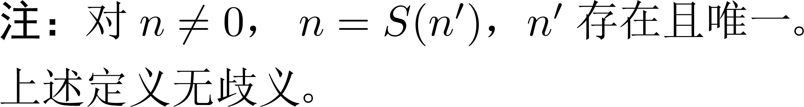
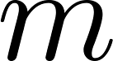
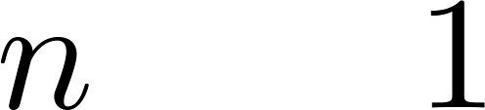
自然数的运算——加法与乘法
定义
推论

Slide 12
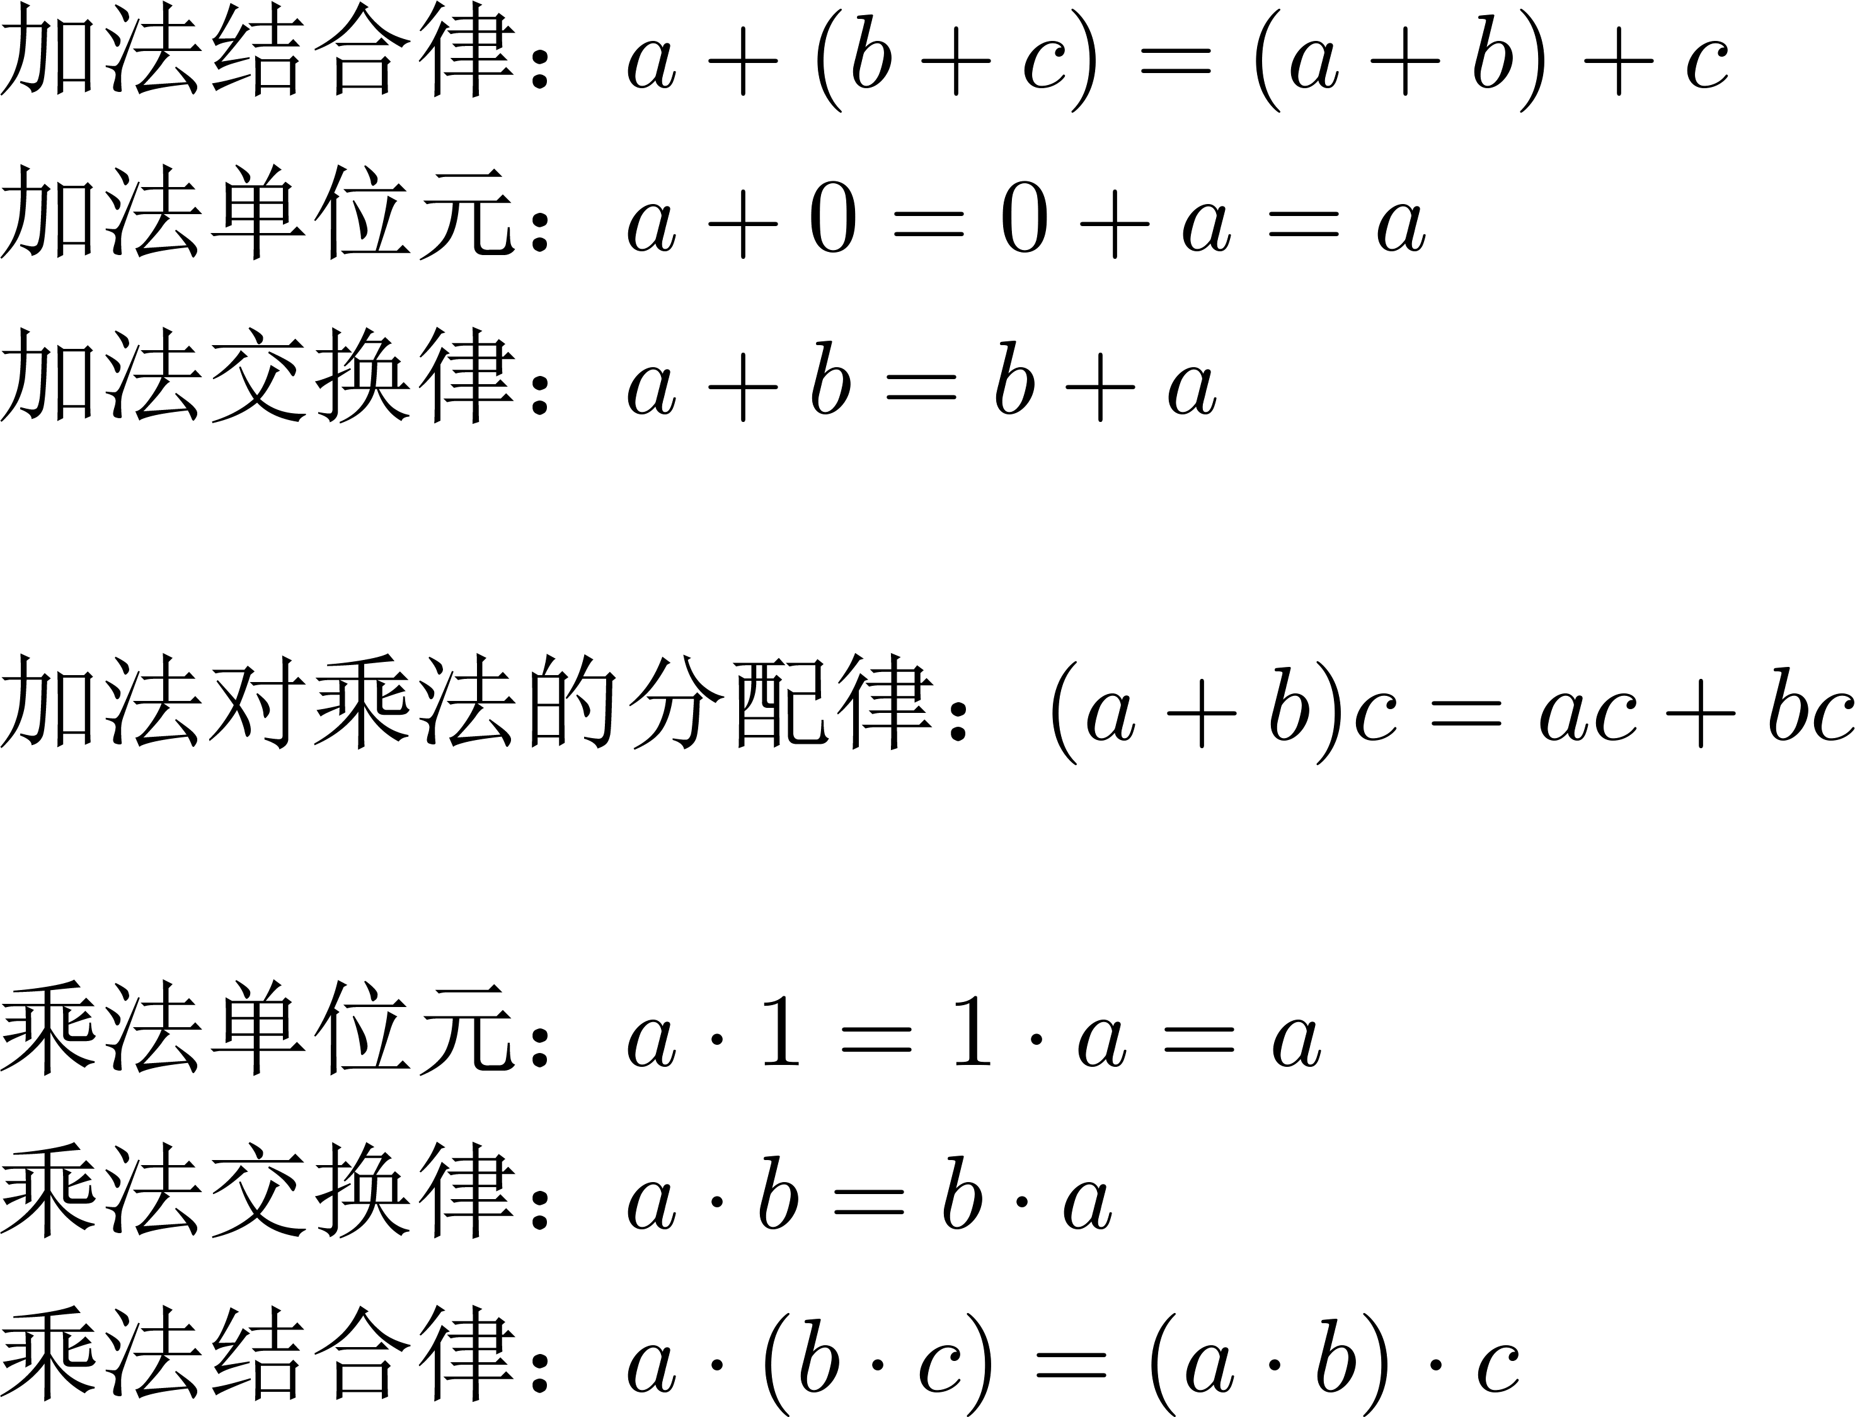
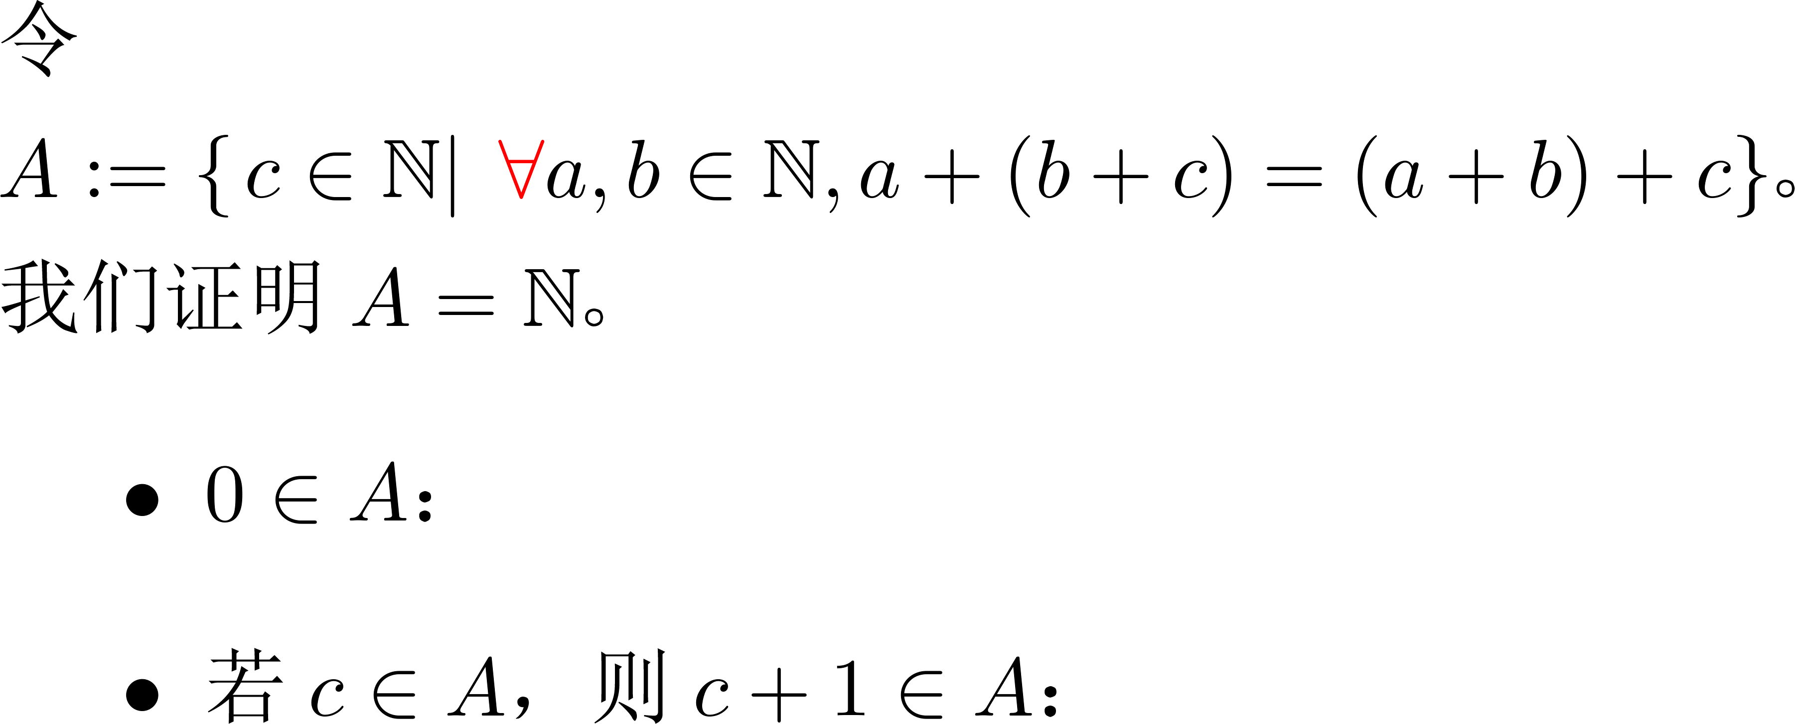
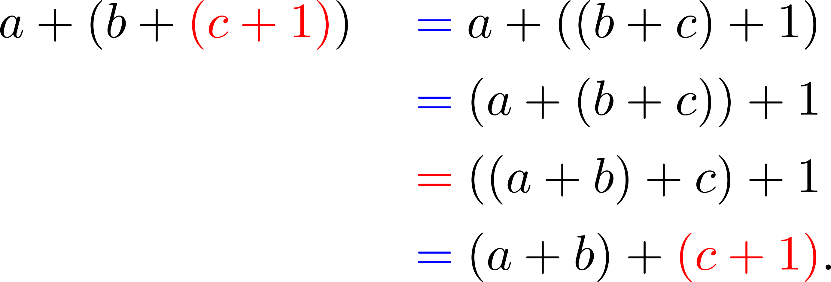
自然数的运算规律
定理
证明
= 加法定义
= 归纳假设

Slide 13
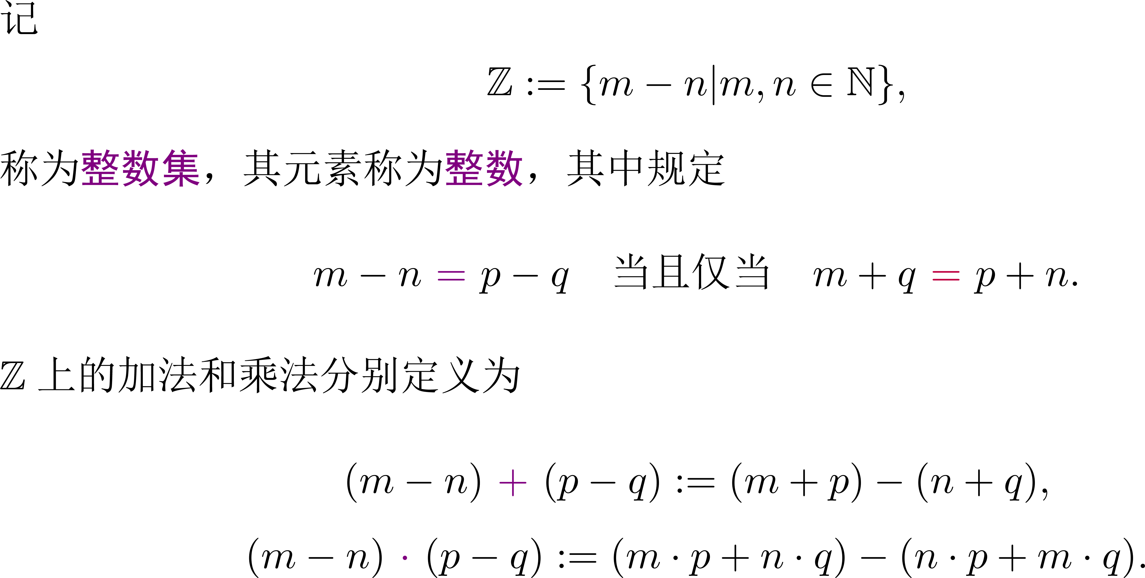
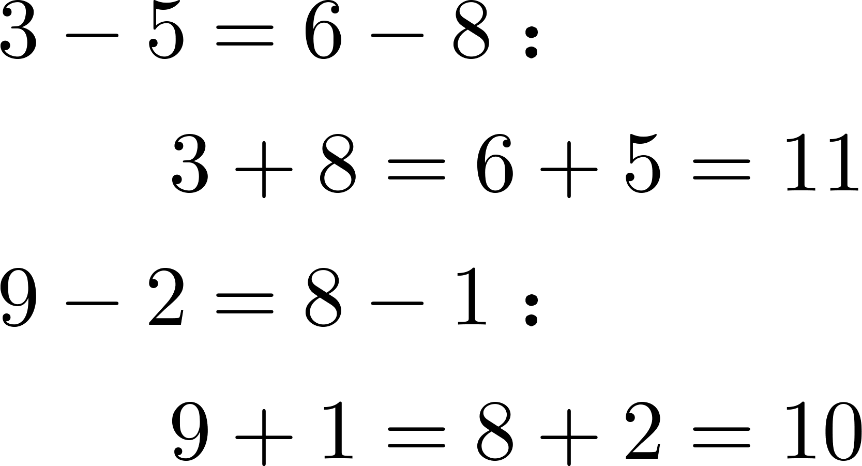
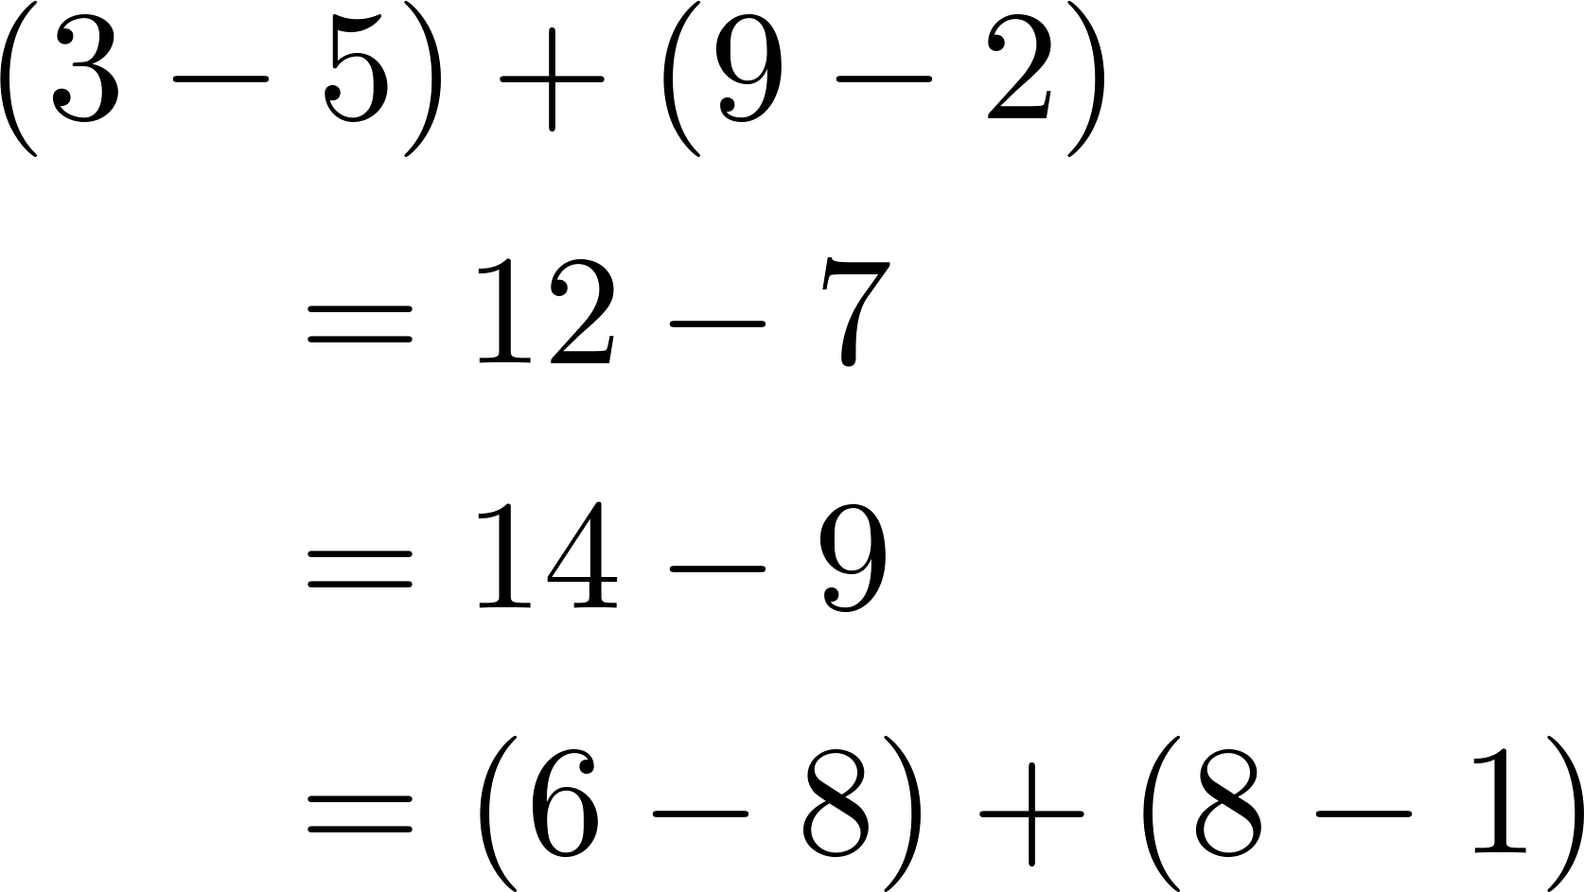
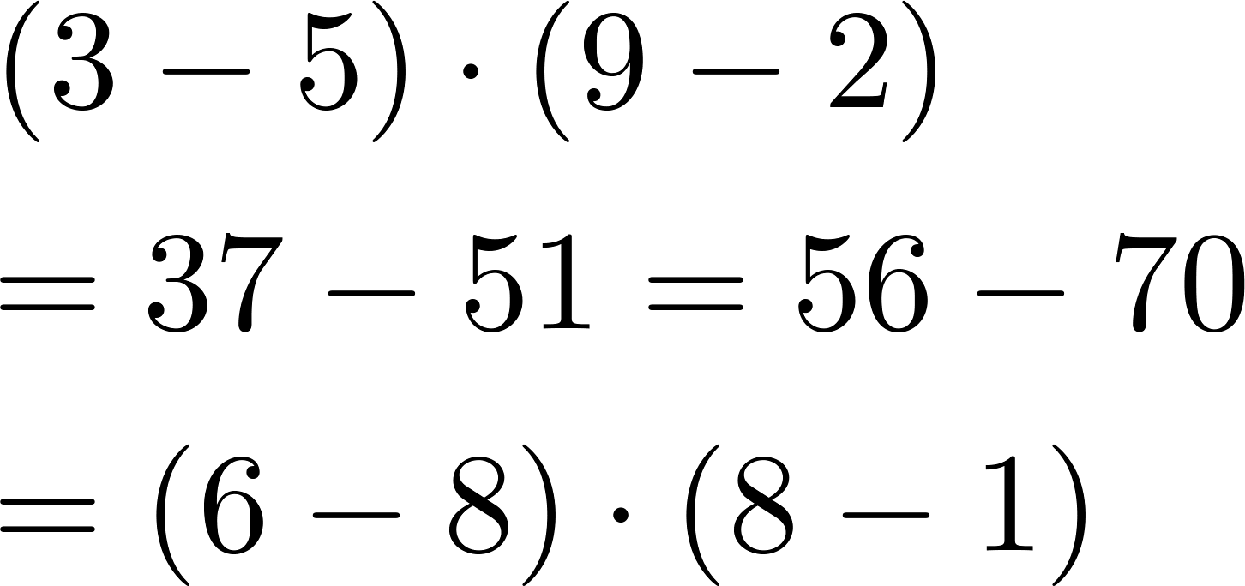
整数集、整数的运算
例

Slide 14
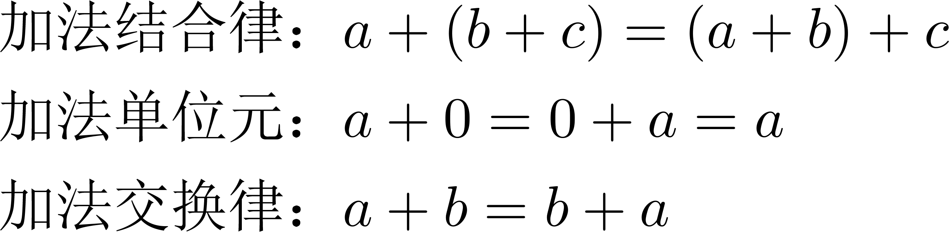
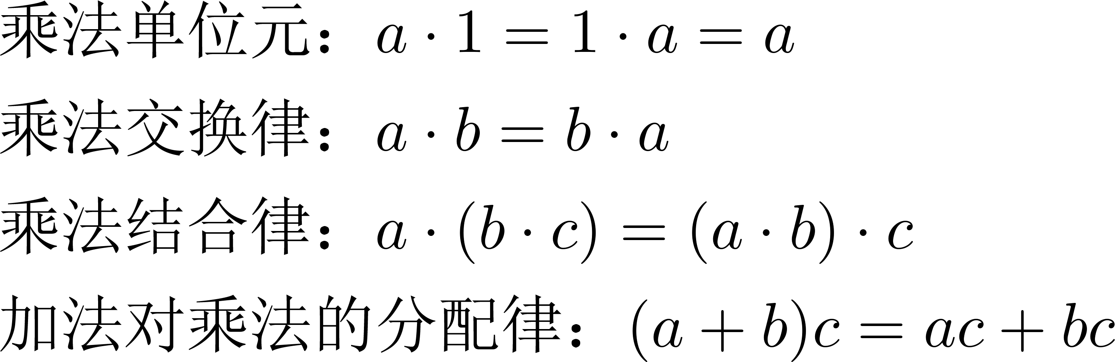
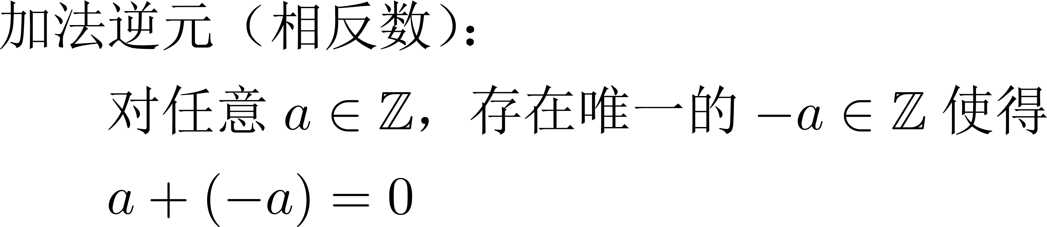

整数的运算规律，运算的扩充
定理
有了加法逆元就有了减法：

Slide 15
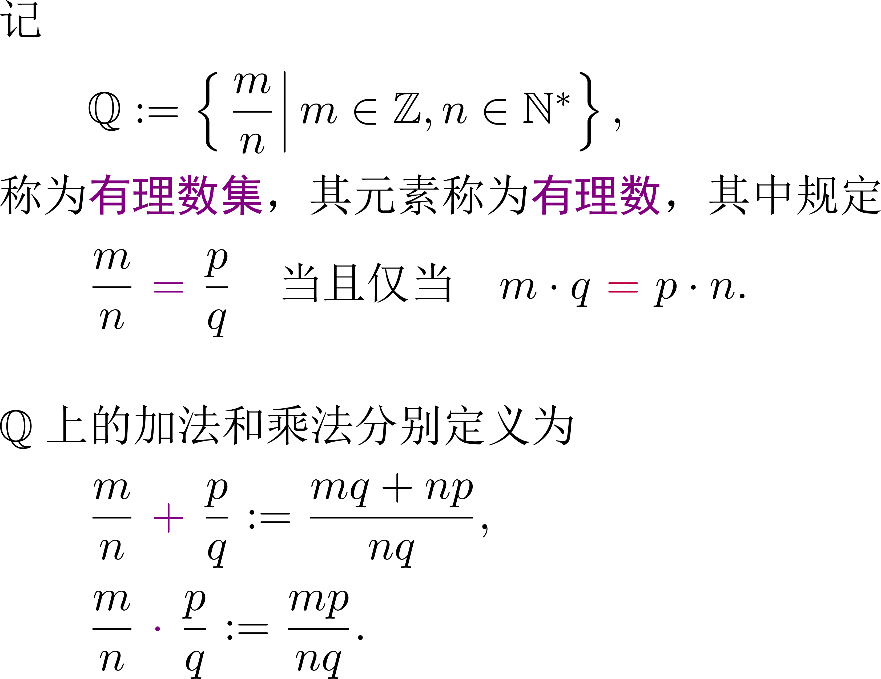
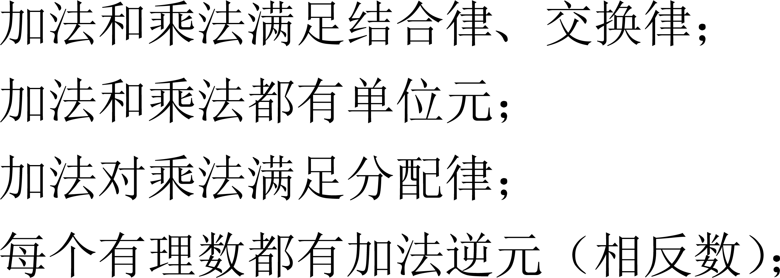
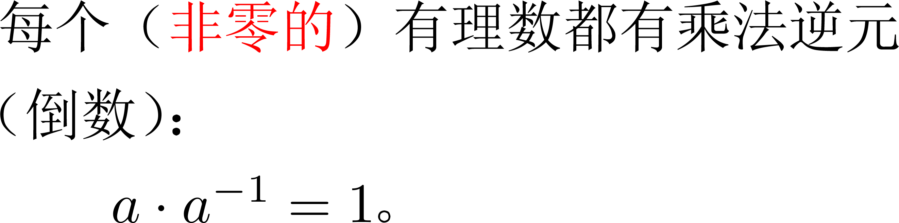

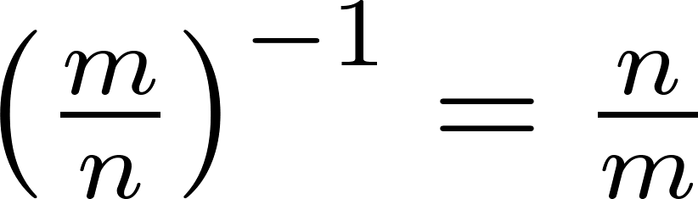
有理数集、有理数的运算
定理
有了乘法逆元就有了除法：
四则运算：加、减、乘、除

Slide 16
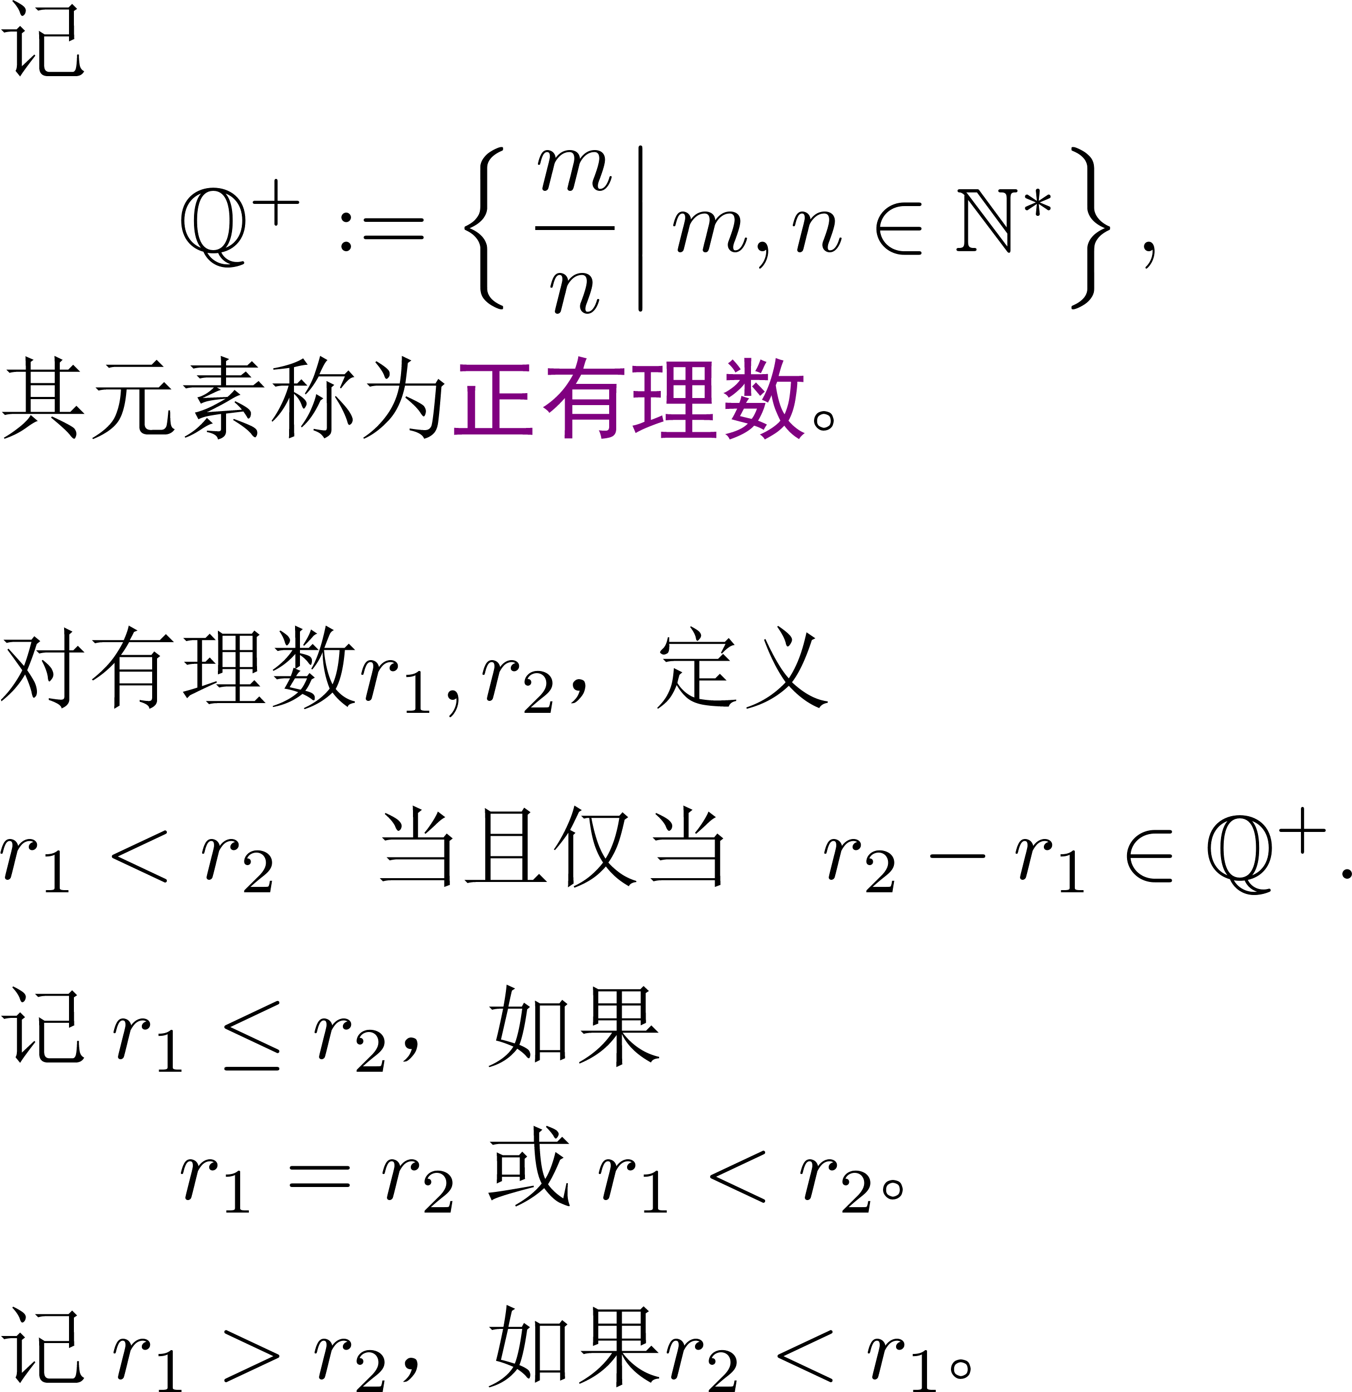
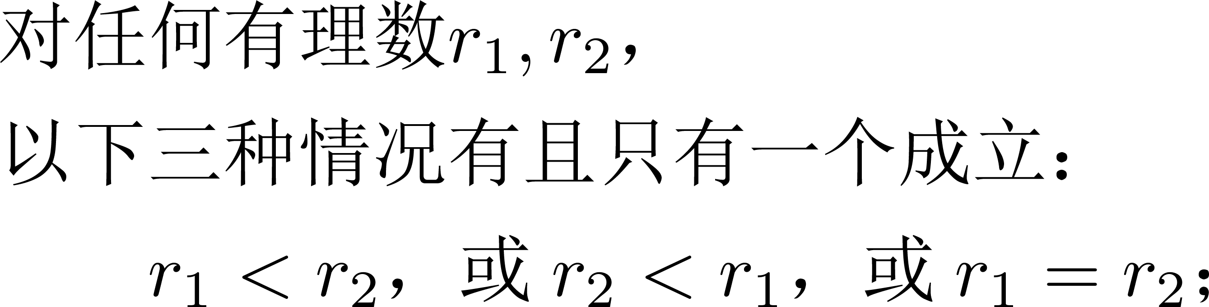
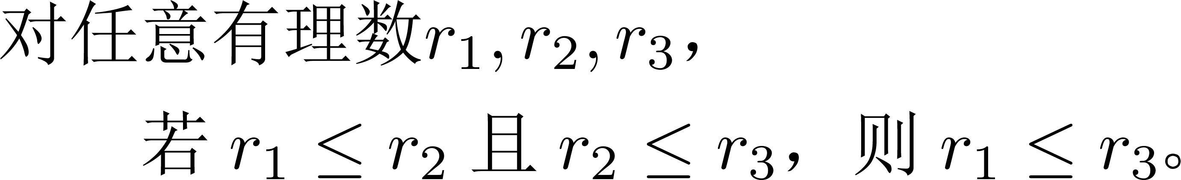
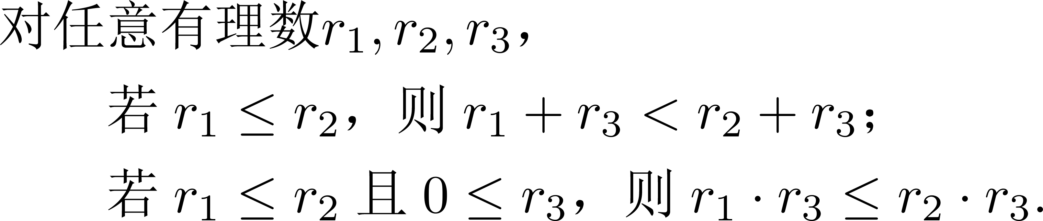
有理数的序：比大小
定理

Slide 17
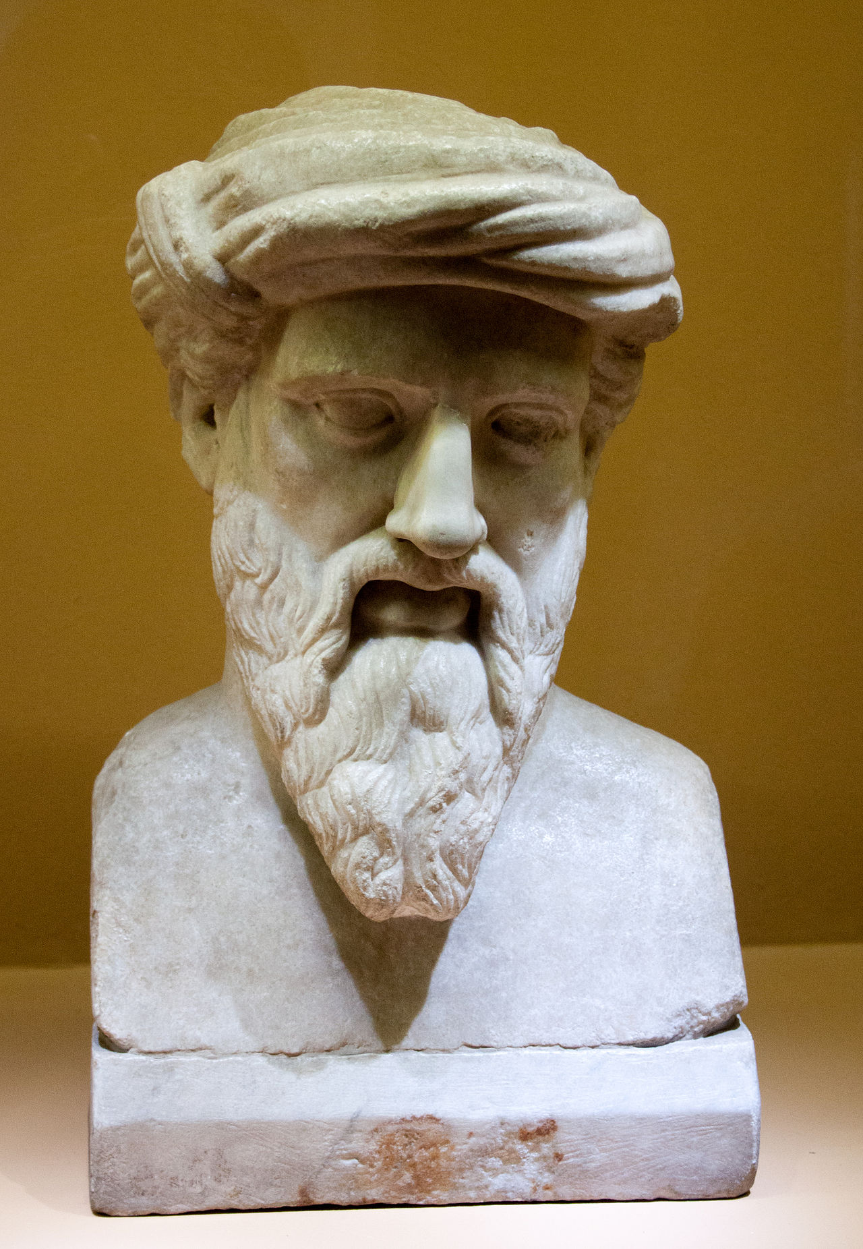

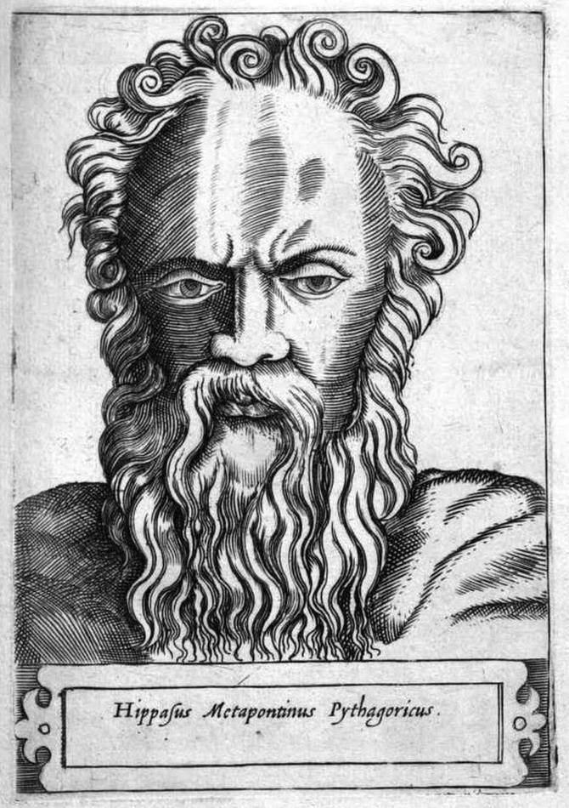
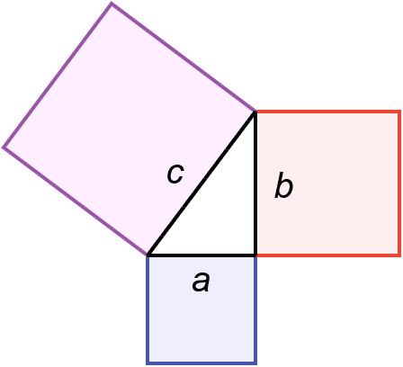
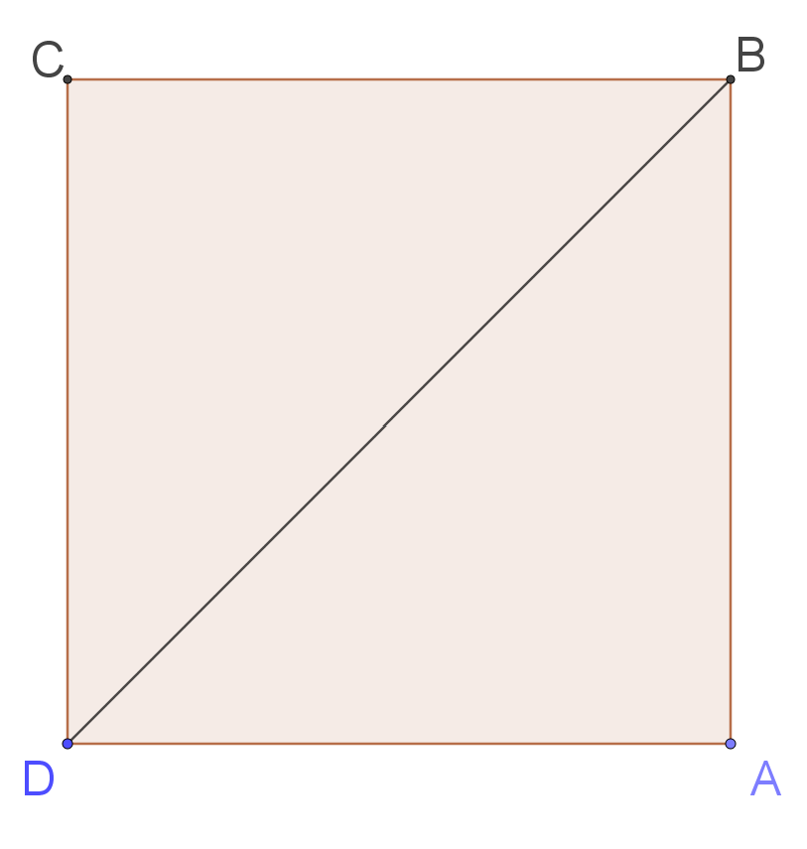
第一次数学危机
Pythagoras of Samos
c. 570 – c. 495 BC
万物皆数（整数和整数的比，
有理数rational number，比ratio）
毕达哥拉斯定理
Hippasus
c. 530 – c. 450 BC
正方形边长与对角线的比

Slide 18
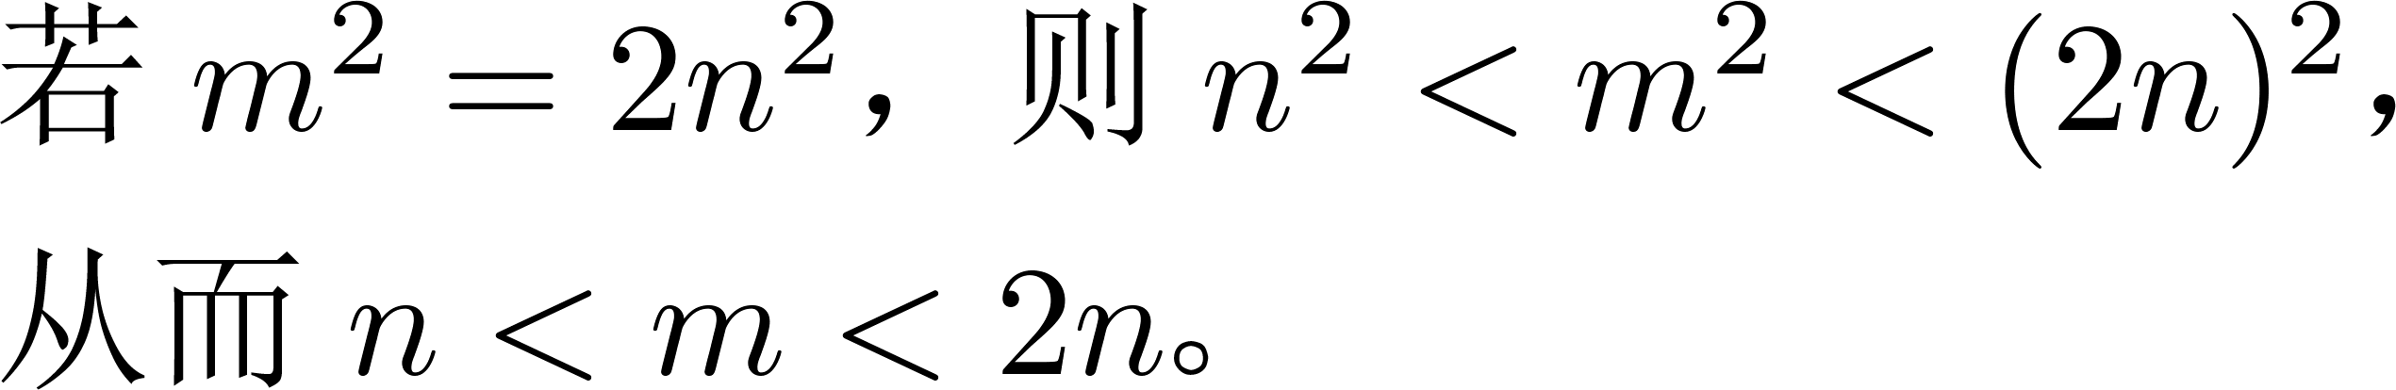
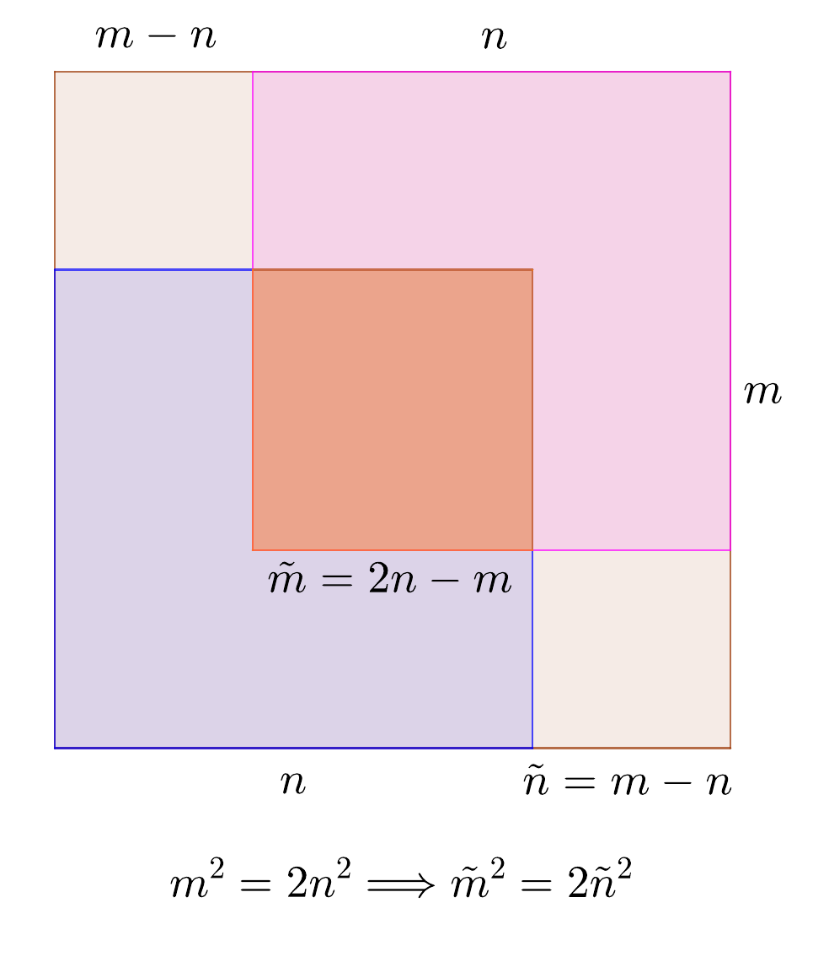
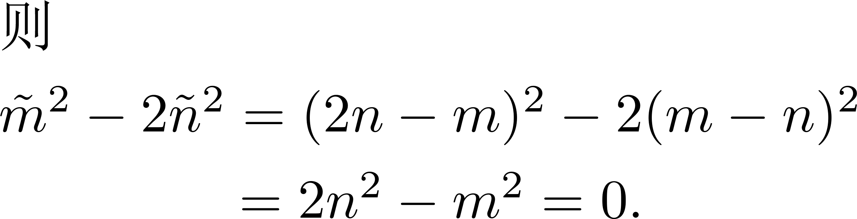
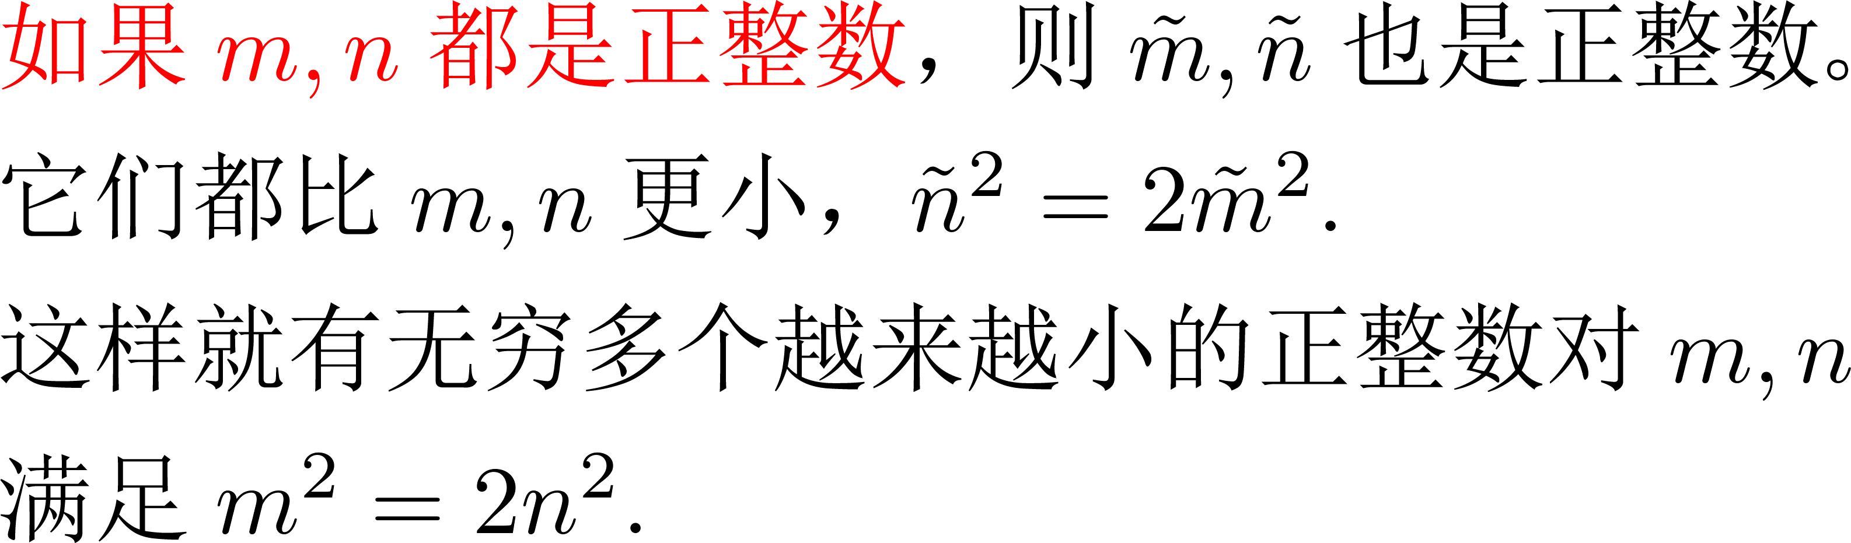
不是有理数
矛盾！

Slide 19
从自然数出发，依靠四则运算， 能够得到有理数
只
仅有有理数是不够的，还需要更多的数
够？
哪些数？
如何构造所需要的数？
在扩充数的概念的同时，需要保持哪些性质？

Slide 20
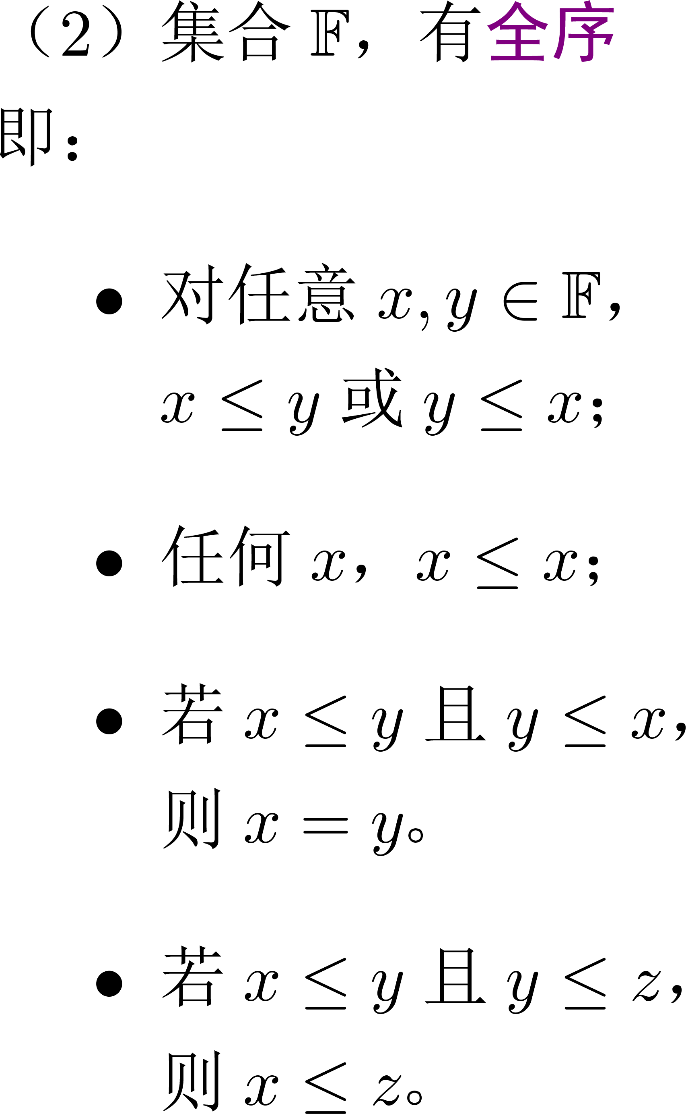
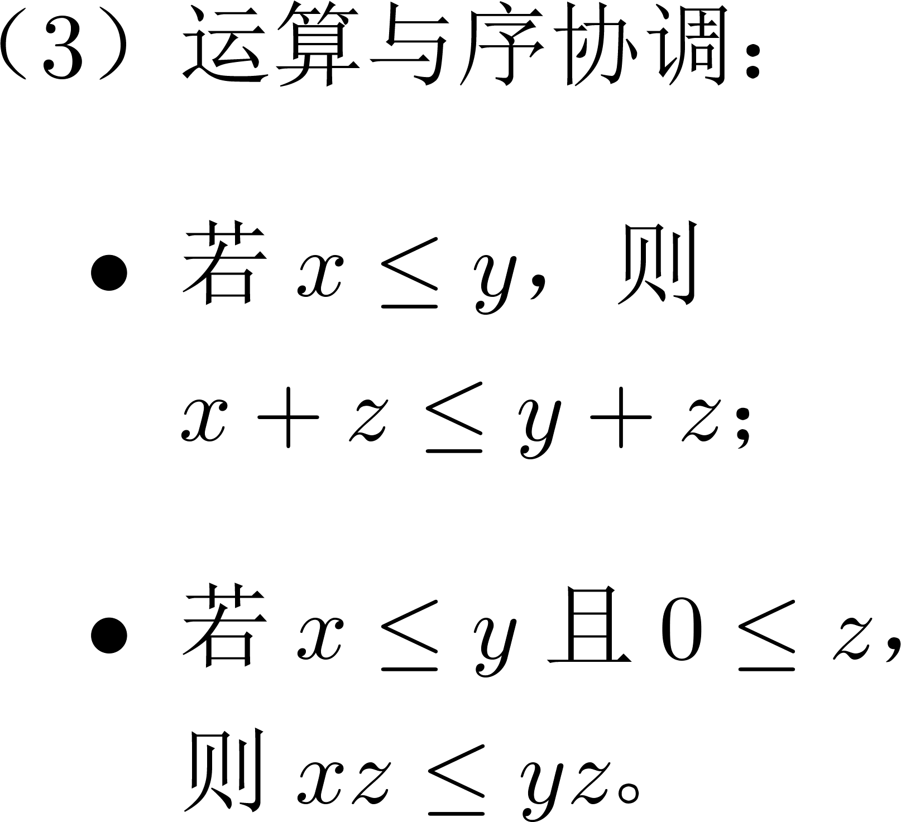
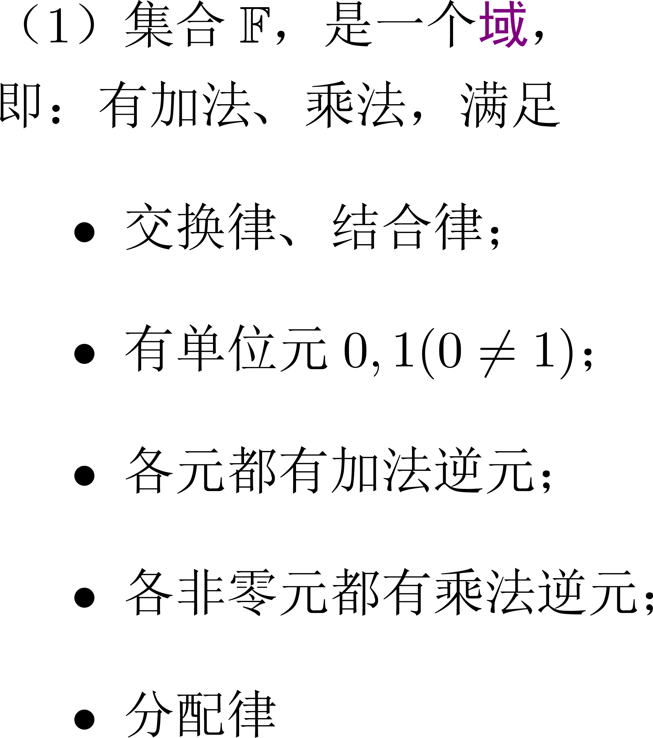
序域(ordered field)
=四则运算与序协调
定义

Slide 21
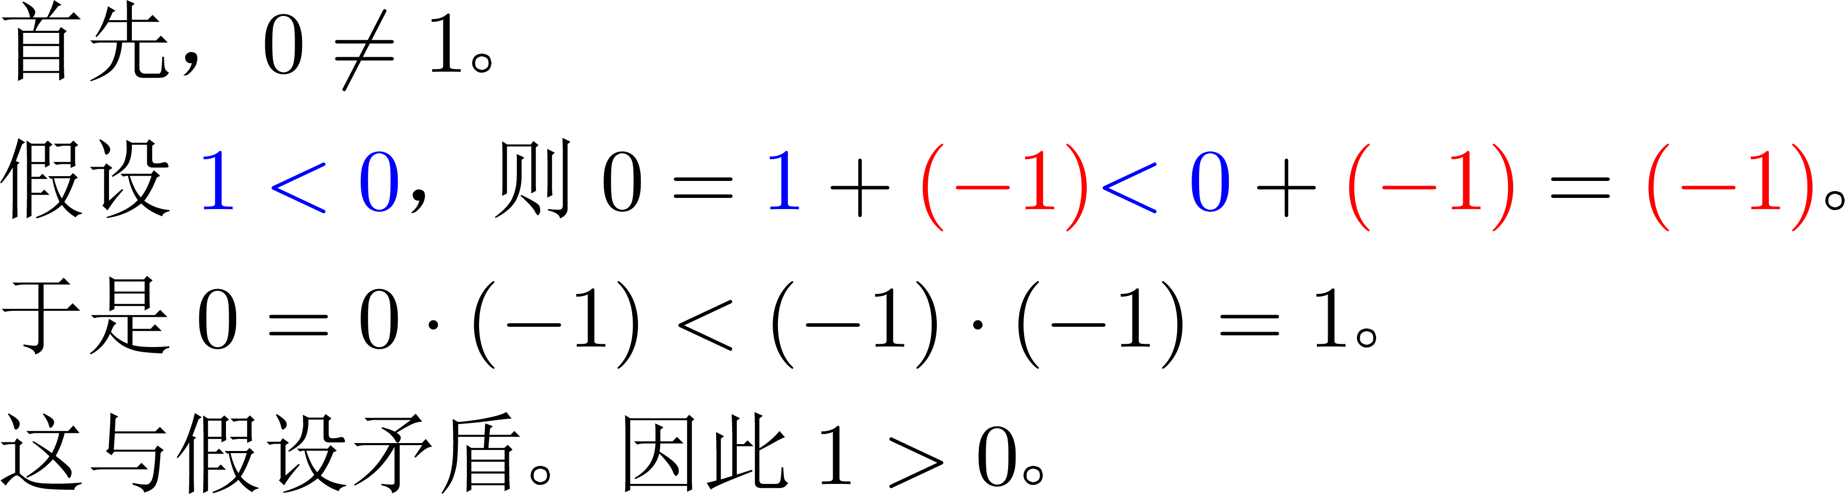
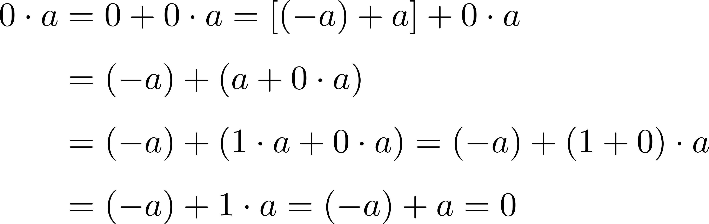
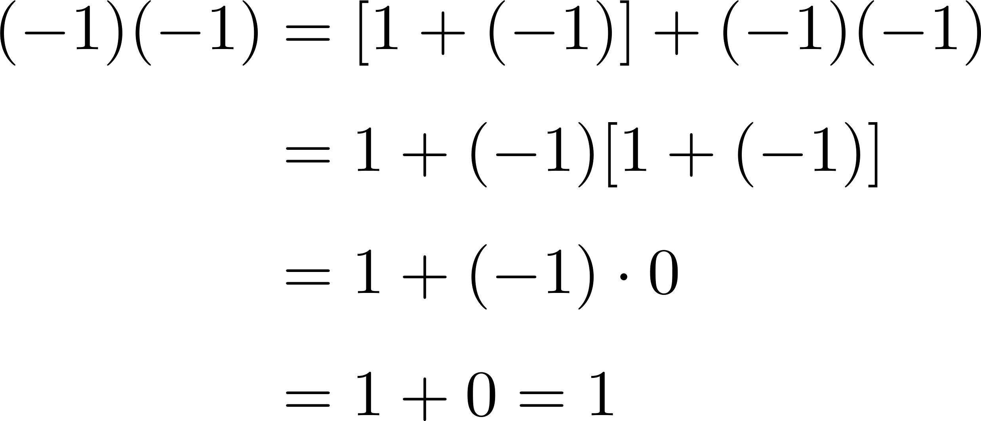
序域中包含所有有理数
为什么？

Slide 22
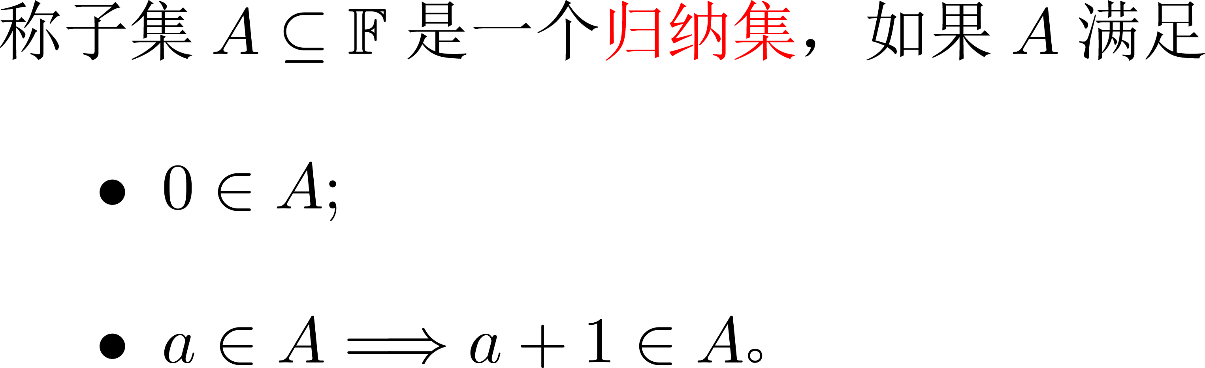
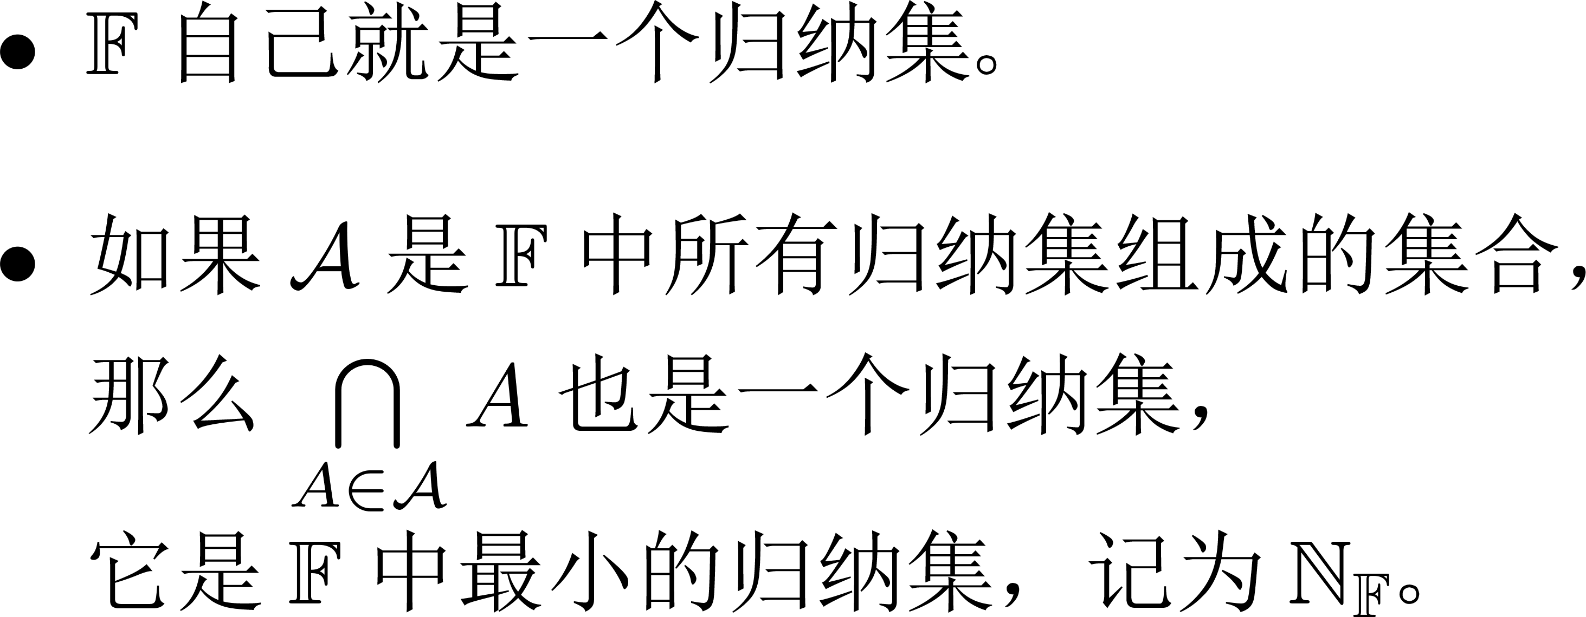
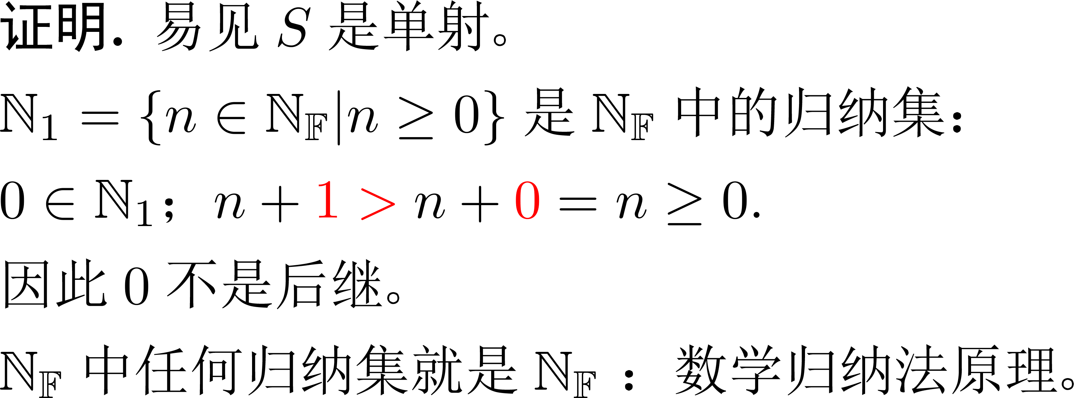
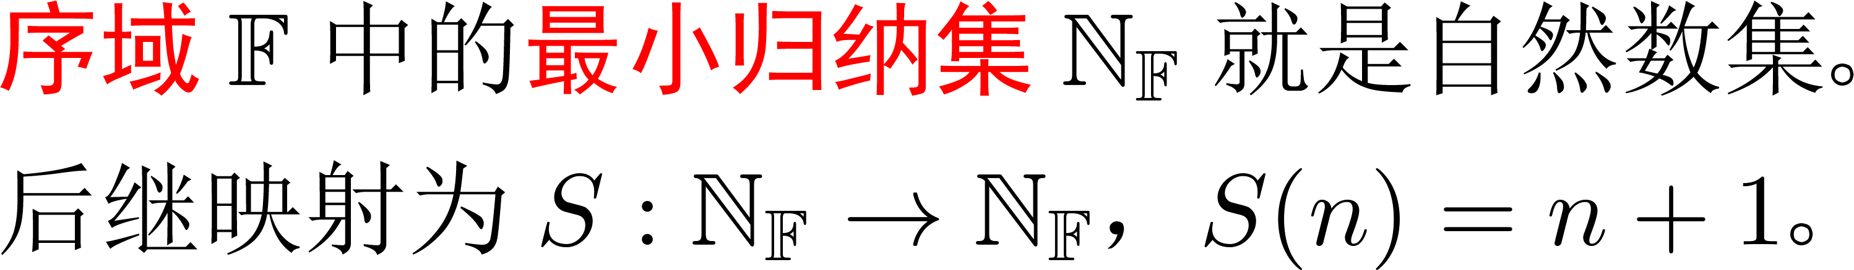
任何序域中都包含所有自然数、所有有理数
例
定理

Slide 23






任何序域中都包含所有的自然数、整数、有理数
定理

Slide 24


界与最值
定义
定义

Slide 25




例
 | 上界 | 下界 | 最大值 | 最小值
有 有 有 有
有 有 有 无
有 有 无 无
 | 最小上界 | 最大下界
有 有
有 有
无 无

Slide 26








上确界、下确界
定义
小
大

Slide 27





例
A没有最大值
为什么存在这样的正整数？

Slide 28




例
为什么存在这样的正整数？

Slide 29
例
什么是 ？
平方为2的正数；
单位正方形对角线的长
有理数集A的上确界
存在性？

Slide 30

实数集
定义
定理
定理（阿基米德性质）
定理（阿基米德性质等价形式）

Slide 31

例

Slide 32

例
存在非阿基米德序域，在那里，
阿基米德性质不成立，自然数集有上界，有理数不稠密

Slide 33




例

Slide 34





例
Bernoulli不等式
此时，这证明对吗？

Slide 35
总结
我们重新梳理了关于“数”的概念与性质
区别于有理数集，实数集满足确界性质
确界性质是在实数集上建立微积分时最重要的性质

